Slide 1
КНИЖНЫЕ НОВИНКИ МБА
СЕНТЯБРЬ 2019

Slide 3
Цикл романов современного британского писателя Джеффри Арчера «Хроники Клифтонов» - приключенческая сага, длинная история триумфов и поражений нескольких поколений одной семьи, разворачивающаяся на двух континентах, разделенных водами океана. Необычная интрига, масса неожиданных поворотов и дозированное сочетание счастливых и трагических эпизодов.

Slide 5
ДОЛИНА ИССЫ
Чеслав Милош — выдающийся польский поэт и интеллектуал, лауреат Нобелевской премии (1980). Лучший из его романов был написан на польском языке, но впервые издан во Франции (в Польше книги Милоша были запрещены). Это роман о добре и зле, о грехе и благодати, предопределении и свободе. Это потерянный рай детства на берегу вымышленной реки, это «поиски действительности, очищенной утекающим временем» (Ч. Милош). Его главный герой — alter ego автора — растущее существо, постоянно преодолевающее свои границы. Роман, несомненно, войдет в ряд книг (от Аксакова до Набокова), открывающих мир детства. На русский язык он переведен впервые.

Slide 7
1963 год. Таинственный и романтичный Гонконг — сердце Азии. Более ста лет назад Дирк Струан, создавший Благородный Дом, мечтал превратить пустынный остров в процветающую колонию и оттуда управлять Азией. И теперь здесь главную роль играют финансы, торговля, судоходство и большой бизнес. В руках Иэна Данросса, нынешнего главы Благородного Дома и блестящего бизнесмена, сосредоточена огромная власть, которую он использует, чтобы спасти компанию от финансового краха. Для этого все способы хороши: переговоры с американским миллионером, рискованная игра на бирже и даже взаимодействие с гонконгскими триадами. Во что бы то ни стало Иэн должен удержать компанию. И у него есть всего неделя…

Slide 8
Почуяв слабость Благородного Дома, непримиримые враги, заклятые соперники и даже друзья строят планы по захвату компании, желая урвать кусок пожирнее. Американец ведет двойную игру, вступая в переговоры с давним противником Благородного Дома. Друзья и члены самой семьи Иэна, желая поживиться, готовы продать секреты, причем как можно дороже. Бурные события сменяют друг друга с невероятной скоростью. Здесь и похищения, убийства, финансовые махинации, противостояние семейств, предательство, любовь, интриги, стихийные бедствия и неумолимое течение судьбы. Благородный Дом стоит на краю пропасти. Лишь чудо может спасти его…

Slide 10
Чудесная девушка по имени Сингер пришла во дворец в качестве претендентки на руку и сердце принца Максона. Здесь речь пойдет о том, как потенциальных невесток оценивала королева Эмберли. Также это рассказ о знакомстве родителей принца и том, как обычную девушку полюбил и принял весь королевский двор.

Slide 11
Для 35 претенденток это шанс, который выпадает лишь раз. Возможность покончить с серыми буднями, окунуться в мир украшений и ярких платьев, стать женой самого принца! Однако Сингер эта борьба не нужна, да и во дворце она жить не желает. Но после встречи с принцем ее начали одолевать сомнения…

Slide 12
Из 35 осталось 6. Элита! Борьба за выбор принца Максона обостряется. У Америки Сингер высокие шансы на успех, но она не может понять, кому на самом деле принадлежит ее сердце – принцу или Аспену? Быть с Максоном для нее – это быть в сказке, но встречая Аспена, ставшего гвардейцем, она вспоминает, как они строили планы на будущее.

Slide 13
Наследник престола и солдат – вот претенденты на сердце Сингер. Никто не намерен уступать. Разумеется, принц стоит гораздо выше по социальной лестнице. Он обещает Америке не жизнь, а сказку. Но он вскружил голову многим девушкам, сможет ли он выполнить свое обещание сейчас? Гвардеец Аспен, кроме любви, мало что может предложить избраннице

Slide 14
Вот он — тот самый момент! Сейчас произнесут имя победительницы, будущей королевы! С приближением завершения состязания тучи за дворцовыми стенами сгущаются. Сингер понимает, что на кону очень многое и придется сражаться за то будущее, которого она хочет для себя

Slide 15
Сингер была той единственной, которой принц отдал сердце и корону в придачу. Двадцать лет пролетели как один день. У счастливой супружеской пары королевы Америки и короля Максона выросла дочь Идлин, будущая правительница Иллеа. Принцесса красива и умна, но и слышать не хочет о замужестве. Однако особы королевской крови не принадлежат сами себе. За стенами дворца неспокойно, и король, чтобы отвлечь подданных, решает снова устроить Отбор, подобный тому, что соединил его с королевой. И скрепя сердце Идлин соглашается участвовать в Отборе, надеясь, что каким-то чудом найдет свое счастье…

Slide 16
«Корона» – это удивительно романтичная и последняя книга в серии «Отбор».Идлин соглашается снова устроить Отбор только для того, чтобы отвлечь внимание подданных, ведь, по ее мнению, найти среди тридцати пяти незнакомых юношей настоящую любовь невозможно. Довольно быстро и достаточно жестко принцесса избавляется от большинства претендентов на ее руку и корону. Однако из-за событий во дворце Идлин оказывается в центре внимания, ее решения ожидает вся страна. Даже если она не найдет настоящую любовь, как сумели найти ее родители, Идлин должна сделать свой выбор. Но порой сердце способно удивить вас…

Slide 17
Ее называют прекрасным оружием. Она представляет опасность для людей, так ей говорят. Ей нельзя вступать с людьми в близкие отношения. Ей прочили одиночество, суля за то большую награду. Послушание и терпение – путь девушки-сирены. По этим законам прекрасная Кэйлен жила десятилетия. Но вот в жизни ее появился Акинли…

Slide 18
Впервые на русском — международный бестселлер итальянской писательницы Розеллы Посторино, лауреата самых престижных литературных наград Италии, таких как Strega, Campiello и Un autore l’Europa — в том числе за данную книгу.Роман этот основывается на реальной истории — на интервью, которое дала в 2012 году 95-летняя Марго Вёльк, единственная пережившая войну из пятнадцати девушек, которые в гитлеровской ставке «Вольфсшанце» («Волчье логово») пробовали еду, предназначенную для фюрера: тот патологически боялся, что его могут отравить. Для уроженки Берлина Розы Зауэр (под таким именем выведена Марго Вёльк в романе), оказавшейся в Восточной Пруссии практически случайно, эта служба давала возможность впервые за годы войны вдоволь поесть: но ценой каждого обеда в любой момент могла стать смерть. Подобно «Чтецу» Бернхарда Шлинка, «Дегустаторши» — не столько об ужасах войны, сколько о страхе и выборе. О том, можно ли оставаться над схваткой, служа воплощению мирового зла. На что можно и на что нельзя пойти, чтобы сохранить надежду на будущую жизнь, на возвращение мужа с фронта?..В 2018 г. на юбилейной московской книжной ярмарке Non/Fiction, почетным гостем которой была Италия, Розелла Посторино представляла «Дегустаторш» на совместной презентации с Гузелью Яхиной — лауреатом премий «Большая книга» и «Ясная поляна». «Меня не смущает, что “Дегустаторш” сравнивают с “Чтецом”, — говорила Посторино, — наоборот, для меня это большая честь…»

Slide 19
Вторая половина XIX века. Широк и необъятен край Сибирский. В верховьях реки Талой, приманивающей золотоискателей, лиходеев и торговцев, разворачиваются события отнюдь не семейной драмы Данилы Шайдурова, умыкнувшего любимую без благословения, но государственной важности.Вокруг парочки лиходеев - политического авантюриста Цезаря Белозерова и бывшего монаха-расстриги Бориски, мечтающего о "собственном царстве", - в сибирской глухомани объединяются варнаки: беглые каторжники, нищеброды и прочий разбойный люд. Шайка становится главной бедой и угрозой благостному убежищу староверов, укрывшихся за Кедровым кряжем. Но ни те, ни другие не хотят жить в таком соседстве…

Slide 20
На жаркой пыльной площади деревушки в Апулии есть два памятника: один — в честь погибших в Первой мировой войне и другой — в честь погибших во Второй мировой. На первом сплошь фамилия Пальмизано, а на втором — сплошь фамилия Конвертини. 44 человека из двух семей, и все мертвы… …В деревушке, затерянной меж оливковых рощ и виноградников Южной Италии, родились мальчик и девочка. Только-только закончилась Первая мировая. Отцы детей погибли. Но в семье Витантонио погиб не только его отец, погибли все мужчины. И родившийся мальчик — последний в роду. Дети растут, война постепенно забывается, уходит в прошлое, но не для всех. Мать Витантонио одержима стремлением защитить сына, уберечь его от проклятия смерти, которое, кажется, нависает над семьей. И ради сына она лжет. Ее ложь свяжет Витантонио и Джованну, родившуюся с ним в один день. А на горизонте уже собираются тучи новой войны, которая грозит разлучить их. Огромный международный бестселлер, потрясающая и душераздирающая история о судьбе крошечной деревни на вершине холма в Италии во время двух мировых войн. Это эпическая, шекспировского размаха драма, разворачивающаяся на юге Италии, которая порадует читателей, получивших удовольствие от таких разных книг, как "Мандолина капитана Корелли" и "Крестный отец".

Slide 21
Соединенные Штаты Америки. 1840-е годы. На этом фоне разворачивается увлекательная история двух семей: Мэйнов с Юга и Хазардов с Севера. Любовь, ненависть, ревность, фанатизм, патриотизм, семейные драмы и личные победы… Орри Мэйн из Южной Каролины и Джордж Хазард из Пенсильвании подружились во время учебы в Вест-Пойнте. Но сможет ли дружба людей из столь разных частей страны, дух товарищества, рожденный в общих тяготах, преодолеть те безумные страсти, которые уже готовы развязать Гражданскую войну? Как и ставший классикой роман Маргарет Митчелл «Унесенные ветром», сага Джейкса о войне между Севером и Югом имела грандиозный успех и до сих пор числится в списке мировых бестселлеров.

Slide 22
Соединенные Штаты Америки. 1860-е годы. На фоне Гражданской войны Джейкс продолжает рассказ о двух семьях: Хазардах и Мэйнах. С момента первых выстрелов у форта Самтер семьи оказываются на противоположных сторонах. Кому-то приходится испытать все ужасы войны на фронте, во время самых кровавых сражений… Кто-то отдаст жизнь за свои убеждения… Но все будут вовлечены в триумф и трагедию конфликта, уничтожившего наивность американцев и выковавшего новую нацию… Как и ставший классикой роман Маргарет Митчелл «Унесенные ветром», сага Джейкса о войне между Севером и Югом имела грандиозный успех и до сих пор числится в списке мировых бестселлеров.

Slide 23
Продолжение книги «Казан» о приключениях Бари сына Казана и Серой Волчицы.Что ждет беспомощного волчонка, который покинул родительское логово? Когти полярной совы да острые копыта таежного гиганта лося. Но если в жилах бежит добрая толика собачьей крови, то он будет хитер, упорен и изворотлив за двоих. Волчья натура даст ему ярость бойца, а собачья поможет выбрать хозяина. Не для того, чтобы жиреть в тепле человеческого жилья, а для того, чтобы служить человеку всеми силами дикого зверя. Тропой преданности следом за человеком — вот судьба благородного волка.

Slide 24
Вопреки названию, центральных героев тут трое. Николай Степанович Введенский, следователь угрозыска, откомандированный в 1938 году из промозглого Ленинграда в прожаренный солнцем крымский городок Белый Маяк. Владимир Степанович Лазарев, капитан звездолета «Аврора», летящего к Проксиме Центавра. Павел Сергеевич Хромов, врач-психиатр из Санкт-Петербурга, отец и муж, сотрудник клиники Бехтерева, наш современник.
Каждый из них занят своим делом. Введенский ловит серийного убийцу, оставляющего в груди жертв металлическую звезду вместо вырезанного сердца. Лазарев руководит экипажем, который вот-вот вступит в контакт с инопланетным разумом. Хромов борется с алкоголизмом, пытается наладить отношения с семьей и лечит сложного пациента, славного и умного парня, уверенного, что с ним телепатически разговаривает инопланетянка. Три темы, три жанра: ретродетектив, научная фантастика, бытовая драма из современной жизни… Узнаваемо, привычно, как у людей.

Slide 25
В романе "Библиотекарша" мы видим мир русской провинции с ее невероятной красоты природой и удивительными людьми. Его главная героиня Анна Дьякова - по своей основной профессии школьный библиотекарь, но в то же время замечательный, но никому не известный русский поэт. Ее стихи, в которых раскрываются поразительно тонкие и яркие чувства женской души, сопровождают читателя на протяжении всего романа.В книгу также включены пьесы "Горестная повесть о счастливой любви" - о любовной драме, которая разворачивается на фоне ГУЛАГа, и "Октябрь серебристо-ореховый…" - о трагических событиях 1917 года, показанных через жизнь семьи провинциальных интеллигентов.

Slide 26
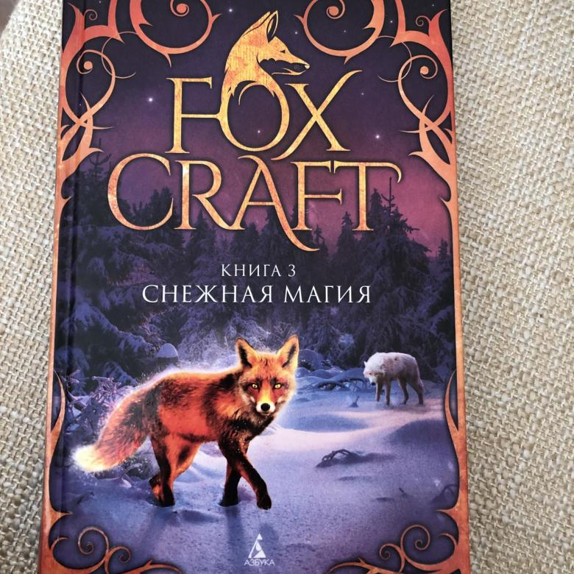

Slide 27
Я бесстрашна.
Я одинока.
Я — лиса.Мои родители, мой брат Пайри и я — мы все жили неподалеку от земель бесшерстных. Жизнь лисы полна опасностей, но я уже начала учиться тайным умениям, помогающим нам выживать. И тут случилось нечто немыслимое. Чужие лисицы вторглись в наше жилище, и я больше никогда не видела моих родных. Спасая свою жизнь, я бежала в холодный, серый мир бесшерстных, где у лисицы полно безжалостных врагов. И теперь, чтобы не погибнуть, я должна овладеть древним мастерством, известным только лисам. Я должна разгадать секреты лисьего искусства.
Персонажи
Айла - главная героиня, рыжая лиса с янтарными глазами, от её лица ведётся повествование в книге.
Сиффрин - рыжий лис, посланец старейшин, искал Пайри в Серых землях.
Пайри - рыжий лис, брат Айлы. На протяжении всей книги Айла и Сиффрин ищут Пайри.
Карка - серая лиса с одним глазом, служит Майгу, но не является зачарованной.

Slide 28
Меня зовут Айла. Несмотря на то что я еще маленькая, меня считают очень храброй и умной лисой. Я ушла далеко от дома в поисках своего брата Пайри, который пропал, когда на наше логово напали враги. Моя семья жила рядом с безшерстными – теми, кто называет себя людьми, – а теперь я скитаюсь по Диким землям, где в лесу скрывается страшный Мэйг, предводитель Зачарованных. Он хочет подчинить своей воле лисиц, способных драться, а слабых попросту уничтожить. Правда, я больше не одинока – у меня появились верные друзья, и все вместе мы направляемся к мудрым Старейшинам, великим мастерам лисьего искусства. Я надеюсь, что с их помощью найду брата. Но они бережно охраняют свои тайны от чужаков, и не так-то просто пройти через магическое кольцо, преграждающее путь к Камню Старейшин…

Slide 29
Меня зовут Айла. Несмотря на то что я еще детеныш, меня считают очень храброй и умной лисой. Я ушла далеко от дома в поисках своего брата Пайри, который пропал, когда на наше логово напали враги. Я не нашла его в Диких землях и с помощью тайного лисьего искусства перенеслась далеко на север, в тундру, на родину могучих снежных волков. Они суровы, как все обитатели ледяных просторов, и очень опасны. Но волчья стая не так сильна, как прежде, ее короля поразил злой недуг, и мне поручена непростая миссия: вызволить из вражеского плена принца Фарракло. Кто, как не умная лисица, поможет снежным волкам, ведь мы родичи, дети Канисты! И я готова на подвиги в надежде на ответную помощь – Пайри где-то здесь, в Снежных землях, так говорили Старейшины. Разве они могут обманывать?..

Slide 30
Котенок Мати не знает о том, что он последний потомок славного королевского рода абиссинских Тигровых котов. У них есть заклятые враги — пятнистые кошки Са Мау из дельты Нила. Чтобы спасти своего малыша от гибели, королева Тигровых котов спрятала его на корабле, отплывающем в Англию, и приняла смертельный бой с армией Са Мау. По наказу матери Мати спрыгивает на берег в английском порту и знакомится с котами, живущими на шлюзе Крессида. Они встречают чужака настороженно — он странный, красношерстный, не такой, как все, — однако Мати находит среди них верных друзей. Тем временем по его следу послан таинственный убийца по имени Мифос Разрушитель с целью уничтожить наследника древнего трона Тигровых котов. Чтобы бороться с могущественным врагом, Мати должен с помощью своего необычного дара совершить опасное путешествие в мир духов...«Приключения Тигрового кота» — первая книга дилогии, посвященной котам и кошкам всех мастей, удивительным созданиям, владеющим волшебной силой!

Slide 31
Налле Лапсона придумал шведский писатель, переводчик и режиссер Йоста Ларс Август Кнутсон (1908—1973) в 1949 году.
Налле Лапсон — маленький медвежонок с глазами-бусинками, проснувшись от зимней спячки, не нашел свою маму и отправился в путешествие. Медвежонка ждет множество приключений, он находит настоящих друзей — девочку Лотту и собаку Тяпку, учится читать и считать, путешествует на автомобиле. В Швеции Налле Лапсон та же знаменит, как Винни-Пух и Паддингтон.

